Slide 1


鸣
blue 广告集装箱出品
雪
Notes:
版权声明：300套精品模板商业授权，请联系【锐旗设计】:https://9ppt.taobao.com，专业PPT老师为你解决所有PPT问题！

Slide 2

目
录
锐旗设计出 品
锐旗设计出 品
锐旗设计出 品
锐旗设计出 品
锐旗设计出 品

Slide 3


过渡页

Slide 4

锐旗设计出 品
长安大雪天，鸟雀难相觅。其中豪贵家，捣椒泥四壁。
到处爇红炉，周回下罗幂。暖手调金丝，蘸甲斟琼液。
醉唱玉尘飞，困融香汗滴。岂知饥寒人，手脚生皴劈。
新年都未有芳华，二月初惊见草芽。
白雪却嫌春色晚，故穿庭树作飞花。
两个黄鹂鸣翠柳，一行白鹭上青天。
窗含西岭千秋雪，门泊东吴万里船。
北风吹雪四更初，嘉瑞天教及岁除。
半盏屠苏犹未举，灯前小草写桃符。

Slide 5
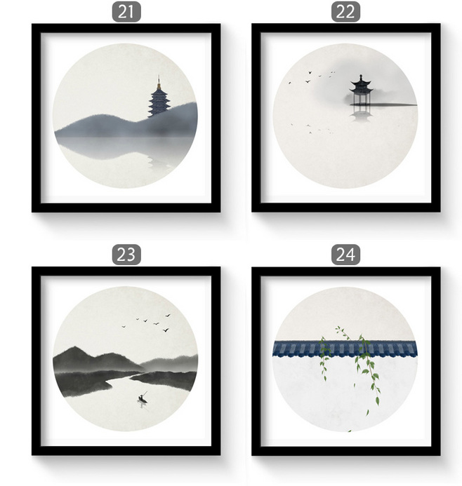
锐旗设计出 品
长安大雪天，鸟雀难相觅。其中豪贵家，捣椒泥四壁。
到处爇红炉，周回下罗幂。暖手调金丝，蘸甲斟琼液。
醉唱玉尘飞，困融香汗滴。岂知饥寒人，手脚生皴劈。
Notes:
版权声明：300套精品模板商业授权，请联系【锐旗设计】:https://9ppt.taobao.com，专业PPT老师为你解决所有PPT问题！

Slide 6


锐旗设计出 品
新年都未有芳华，二月初惊见草芽。
白雪却嫌春色晚，故穿庭树作飞花。
锐旗设计出 品
新年都未有芳华，二月初惊见草芽。白雪却嫌春色晚，故穿庭树作飞花。
锐旗设计出 品
新年都未有芳华，二月初惊见草芽。白雪却嫌春色晚，故穿庭树作飞花。
锐旗设计出 品
新年都未有芳华，二月初惊见草芽。白雪却嫌春色晚，故穿庭树作飞花。

Slide 7
锐旗设计出 品
锐旗设计出 品
锐旗设计出 品
新年都未有芳华，
二月初惊见草芽。
白雪却嫌春色晚，
故穿庭树作飞花。
两个黄鹂鸣翠柳，
一行白鹭上青天。
窗含西岭千秋雪，
门泊东吴万里船。
北风吹雪四更初，
嘉瑞天教及岁除。
半盏屠苏犹未举，
灯前小草写桃符。

Slide 8
过渡页

Slide 9

北风吹雪四更初，嘉瑞天教及岁除。半盏屠苏犹未举，灯前小草写桃符。
两个黄鹂鸣翠柳，一行白鹭上青天。窗含西岭千秋雪，门泊东吴万里船。
锐旗设计出 品
新年都未有芳华，二月初惊见草芽。
白雪却嫌春色晚，故穿庭树作飞花。
长安大雪天，鸟雀难相觅。其中豪贵家，
捣椒泥四壁。
到处爇红炉，周回下罗幂。暖手调金丝，
蘸甲斟琼液。
醉唱玉尘飞，困融香汗滴。岂知饥寒人，
手脚生皴劈。

Slide 10
锐旗设计出 品
新年都未有芳华，二月初惊见草芽。
白雪却嫌春色晚，故穿庭树作飞花。
锐旗设计出 品
新年都未有芳华，二月初惊见草芽。
白雪却嫌春色晚，故穿庭树作飞花。
锐旗设计出 品
新年都未有芳华，二月初惊见草芽。
白雪却嫌春色晚，故穿庭树作飞花。

Slide 11

锐旗设计出 品
新年都未有芳华，二月初惊见草芽。
白雪却嫌春色晚，故穿庭树作飞花。
锐旗设计出 品
新年都未有芳华，二月初惊见草芽。
白雪却嫌春色晚，故穿庭树作飞花。
锐旗设计出 品
新年都未有芳华，二月初惊见草芽。
白雪却嫌春色晚，故穿庭树作飞花。
Notes:
版权声明：300套精品模板商业授权，请联系【锐旗设计】:https://9ppt.taobao.com，专业PPT老师为你解决所有PPT问题！

Slide 12
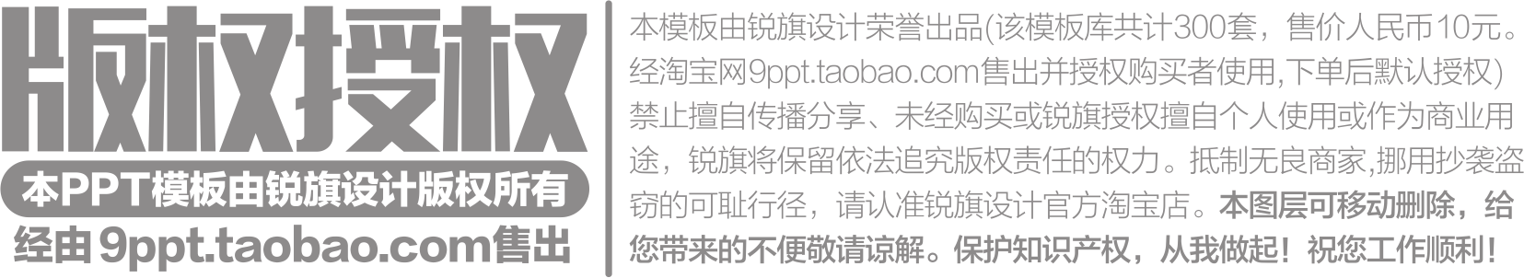
过渡页

Slide 13
锐旗设计出 品
长安大雪天，鸟雀难相觅。其中豪贵家，捣椒泥四壁。到处爇红炉，周回下罗幂。
暖手调金丝，蘸甲斟琼液。醉唱玉尘飞，困融香汗滴。岂知饥寒人，手脚生皴劈。
锐旗设计出 品
锐旗设计出 品
锐旗设计出 品
新年都未有芳华，二月初惊见草芽。
白雪却嫌春色晚，故穿庭树作飞花。
新年都未有芳华，二月初惊见草芽。
白雪却嫌春色晚，故穿庭树作飞花。
新年都未有芳华，二月初惊见草芽。
白雪却嫌春色晚，故穿庭树作飞花。

Slide 14
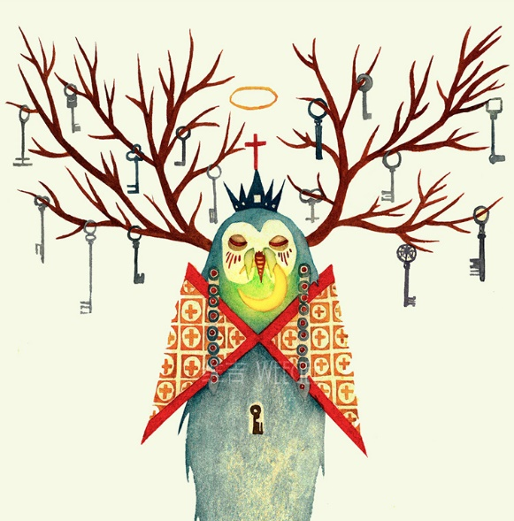
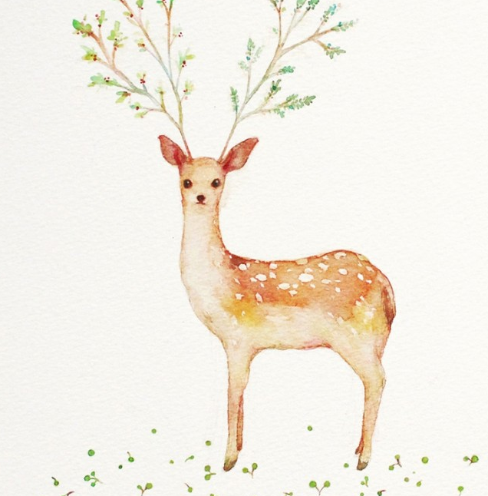
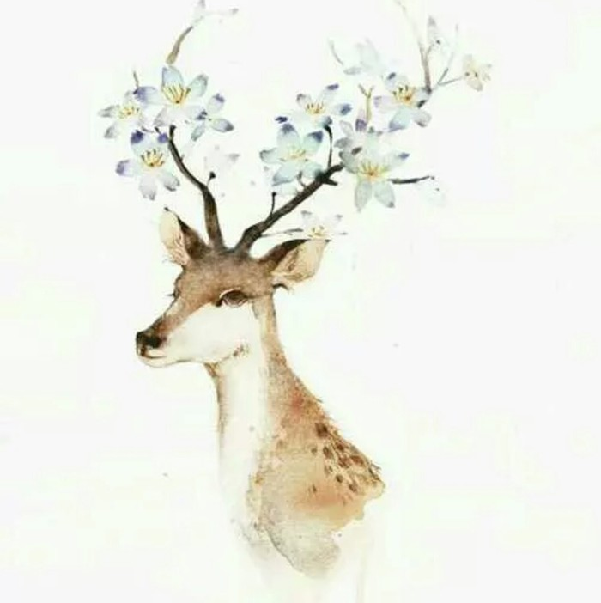
锐旗设计出 品
新年都未有芳华，二月初惊见草芽。
白雪却嫌春色晚，故穿庭树作飞花。
长安大雪天，鸟雀难相觅。其中豪贵家，
捣椒泥四壁。
到处爇红炉，周回下罗幂。暖手调金丝，
蘸甲斟琼液。
醉唱玉尘飞，困融香汗滴。岂知饥寒人，
手脚生皴劈。

Slide 15
锐旗设计出 品
长安大雪天，鸟雀难相觅。其中豪贵家，捣椒泥四壁。到处爇红炉，周回下罗幂。
暖手调金丝，蘸甲斟琼液。醉唱玉尘飞，困融香汗滴。岂知饥寒人，手脚生皴劈。
锐旗设计出 品
锐旗设计出 品
新年都未有芳华，二月初惊见草芽。
白雪却嫌春色晚，故穿庭树作飞花。
新年都未有芳华，二月初惊见草芽。
白雪却嫌春色晚，故穿庭树作飞花。

Slide 16
锐旗设计出 品
新年都未有芳华，二月初惊见草芽。
白雪却嫌春色晚，故穿庭树作飞花。
锐旗设计出 品
新年都未有芳华，二月初惊见草芽。
白雪却嫌春色晚，故穿庭树作飞花。
长安大雪天，鸟雀难相觅。其中豪贵家，
捣椒泥四壁。
到处爇红炉，周回下罗幂。暖手调金丝，
蘸甲斟琼液。
醉唱玉尘飞，困融香汗滴。岂知饥寒人，
手脚生皴劈。
锐旗设计出 品
新年都未有芳华，二月初惊见草芽。
白雪却嫌春色晚，故穿庭树作飞花。
锐旗设计出 品
新年都未有芳华，二月初惊见草芽。
白雪却嫌春色晚，故穿庭树作飞花。
Notes:
版权声明：300套精品模板商业授权，请联系【锐旗设计】:https://9ppt.taobao.com，专业PPT老师为你解决所有PPT问题！

Slide 17
谢
谢
观
赏
blue 广告集装箱出品
Notes:
版权声明：300套精品模板商业授权，请联系【锐旗设计】:https://9ppt.taobao.com，专业PPT老师为你解决所有PPT问题！

Slide 18


Slide 19


